Slide 1
ΟΙΚΟΝΟΜΙΚΕΣ ΔΙΑΚΥΜΑΝΣΕΙΣ-ΠΛΗΘΩΡΙΣΜΟΣ-ΑΝΕΡΓΙΑ
ΚΕΦΑΛΑΙΟ ΕΝΑΤΟ

Slide 2
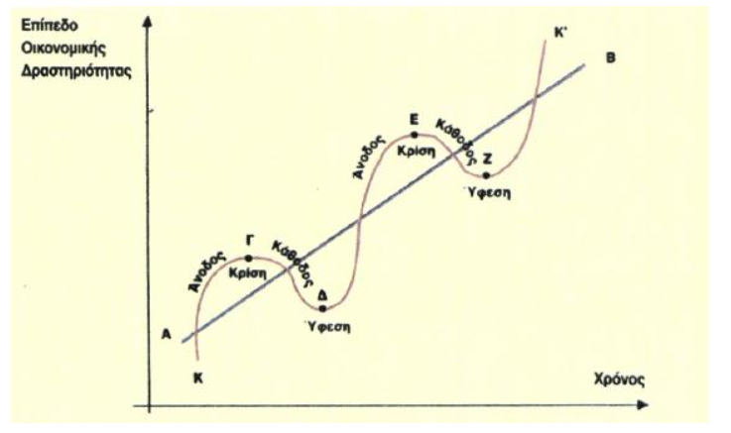
Οικονομικές διακυμάνσεις
Οι μεταβολές ονομάζονται οικονομικές διακυμάνσεις ή οικονομικοί κύκλοι και παρουσιάζουν μια συστηματική κυκλικότητα.
Η οικονομία δεν είναι ποτέ στάσιμη
οικονομικοί κύκλοι:
επαναλαμβάνονται
δεν είναι ίδιοι ως προς την ένταση και τη διάρκειά τους

Slide 3
Φάσεις οικονομικού κύκλου
ΦΑΣΗ ΥΦΕΣΗΣ
εκτεταμένη ανεργία
έλλειψη επενδύσεων
ανεπαρκή ζήτηση καταναλωτικών αγαθών
αχρησιμοποίητη ή πλεονάζουσα παραγωγική δυναμικότητα
παραγωγή και το εισόδημα βρίσκονται στο χαμηλότερο επίπεδό τους
οι τιμές, αν δε μειώνονται, τουλάχιστον δεν αυξάνονται ή αυξάνονται ελάχιστα
τα κέρδη των επιχειρήσεων είναι χαμηλά.
πολλές επιχειρήσεις μπορεί να έχουν ζημιές αντί για κέρδη.
Το γενικό επιχειρηματικό κλίμα δεν είναι ευνοϊκό για την ανάληψη επενδύσεων και επικρατεί απαισιοδοξία για το μέλλον.

Slide 4
Φάσεις οικονομικού κύκλου
Η φάση της ανόδου ή άνθησης
αύξηση της παραγωγής (εύκολο γιατί υπάρχουν υποαπασχολούμενοι παραγωγικοί συντελεστές)
αύξηση του εισοδήματος
αύξηση της απασχόλησης
αύξηση της συνολική ζήτησης
αύξηση κερδών
ευνοϊκό κλίμα για επενδύσεις
αρχίζουν να εμφανίζονται και οι πρώτες αυξήσεις των τιμών

Slide 5
Φάσεις οικονομικού κύκλου
Η φάση της κρίσης (η οικονομία βρίσκεται στην κορυφή του κύκλου)
αύξηση τιμών πιο έντονη
η οικονομία πλησιάζει το επίπεδο της πλήρους απασχόλησης
ελλείψεις αρχικά σε ορισμένες κατηγορίες εξειδικευμένης εργασίας
αργότερα ελλείψεις σε ολόκληρο το εργατικό δυναμικό
δυσκολία στην αύξηση της παραγωγής
το κόστος παραγωγής αυξάνεται
η αύξηση των τιμών γενικεύεται
η οικονομία γίνεται πιο ευάλωτη

Slide 6
Φάσεις οικονομικού κύκλου
Η φάση της καθόδου
μείωση της κατανάλωσης
στασιμότητα ή μείωση των επενδύσεων
μείωση του εισοδήματος
μείωση απασχόλησης

